Slide 1
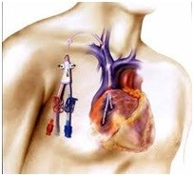
Centraal Veneuze Katheter
Inbrengprocedure
Aansluiten
Verzorging
Indicaties
Complicaties

Slide 2
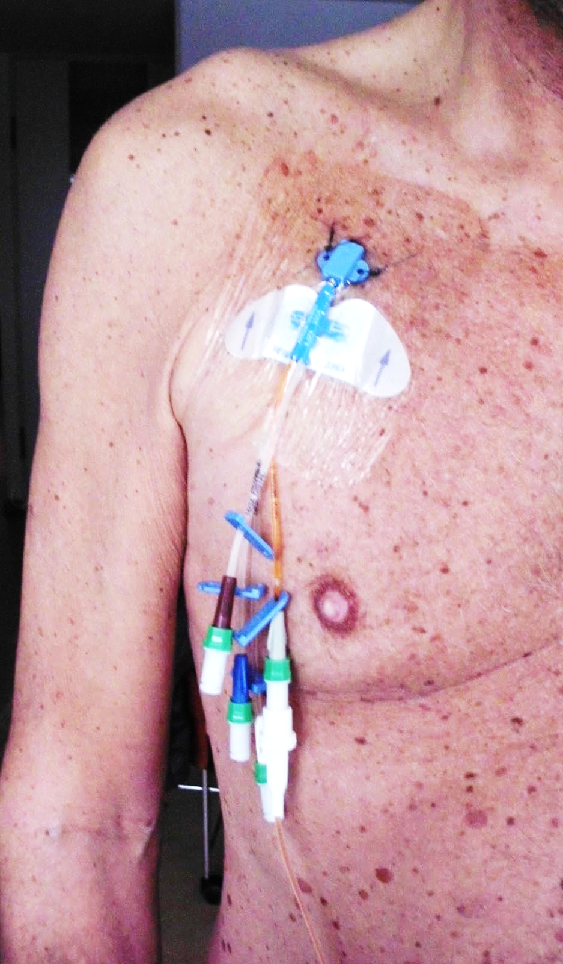
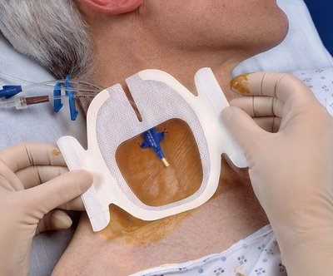
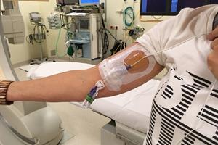
Insteekplaatsen en Namen
Picc Lijn
Jugularis
katheter
Femoralis katheter
Subclavia katheter

Slide 3
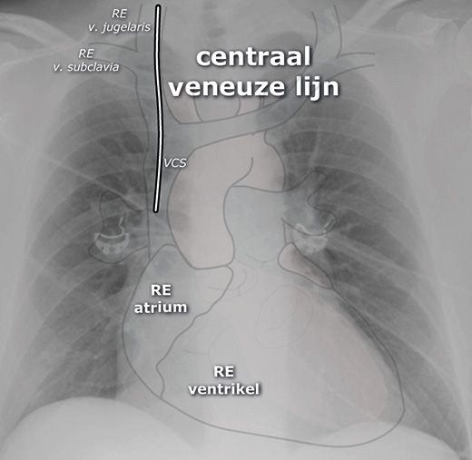
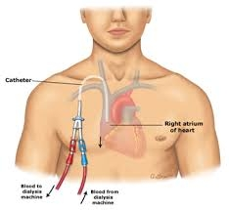
Plaats(ing)
Voordelen plek:
Door grote bloedstroom geen vaatwandirritatie door medicijnen of vloeistoffen
Geen flebitis
Vene Cava Superior
Inbrengprocedure: https://youtu.be/iTfgWMihtks

Slide 4
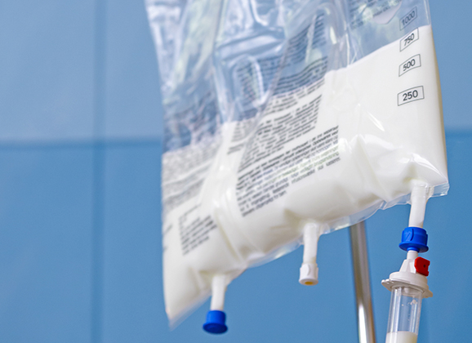
Indicaties
Medicijnen die schadelijk zijn voor vaatwand
Gelijktijdig toedienen onverenigbare medicijnen (meerdere lumen)
Langdurige medicatietoediening
Slechte perifere vaten
Totale Parenterale Voeding (TPV)
Vochttoediening (grote hoeveelheden)
Femoralis: kan Hemodialysekatheter (nierspoelen)

Slide 5
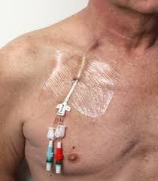
Lumen
1, 2,3 of 4 lumen.
Onverenigbare medicatie gelijktijdig geven
Verschillende producten naast elkaar geven (TPV, Bloed, AB)
Medicatie mengt zich pas in het bloed en niet in de CVKslang. Hierdoor geen interactie.

Slide 6
Termijn & soorten CVK’s
Korte termijn
< 3 weken
niet getunnelde sleutelbeenader- (subclavia) katheter;
niet getunnelde halsader- (jugularis) katheter.
Middenlange- of langetermijn
3 weken tot 6 maanden
Peripheral Inserted Central Catheter (PICC).
Langetermijnkatheters
> 6 maanden
Getunnelde katheters (Hickman)
Gecufte katheters
Port-a-cath
NB Inzichten over termijnen verschillen, als er geen complicaties zijn blijft CVK vaak langer zitten

Slide 7
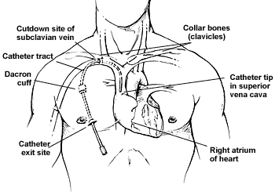
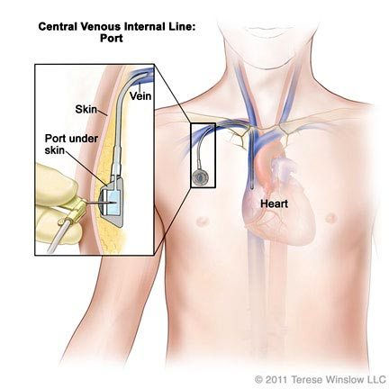
Getunnelde Centraal Veneuze Katheter & Port-a-cath
Hickman katheter (meest bekend van getunnelde CVK)
5cm getunneld onder huid door
Minder infectiegevoelig
Hechting
Cuff
Hickman CVK & Port-a-cath
Port-a-cath
Chemotherapie (zorgvragers die vaak geprikt worden)
Grippernaald
> 1 jaar (soms meerdere jaren blijven zitten)
2000 x aangeprikbaar
Specialistische afdelingen (bijscholing verzorging – BIG)

Slide 8
PICC lijn

Slide 9
PICC lijn
Een PICC lijn is een lange flexibele infuusslang die wordt ingebracht in een perifere ader (bovenarm)
De kathetertip ligt in de bovenste holle ader (vlak bij het hart)
Via een PICC lijn kan medicatie, bloed en bloedproducten gegeven worden, én bloed afgenomen (dus zonder opnieuw te prikken)
Een PICC lijn kan tot ongeveer één jaar in het lichaam aanwezig blijven
Één keer per week moet de PICC lijn worden doorgespoten met NaCl 0,9%, in een 10 ml spuit, pulserend
Één keer per week de transparante folie vervangen en insteekopening verzorgen
Complicaties: infectie, trombose

Slide 10
Complicaties
Pneumothorax (bij inbrengen, ook dagen erna)
Infectie
Overvulling
Luchtembolie
Verstopping (trombus)
Afknikken van de slang
Bloeding
Verplaatsing van katheter
Ritmestoornissen

Slide 11
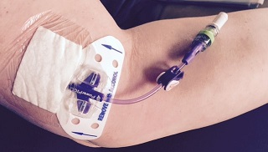
Verzorging
Observeer insteekplaats (elke dienst)
Roodheid
Oedeem
Pijn
Lekkage
Bloeding
Gebruik transparante pleister (Tegaderm)
Observeer huid rondom insteekplaats
Observeer hechting
Intact (lijn verschoven?)
Ontstoken
PICClijn heeft geen hechting, fixatie door speciale pleister
Gebruik 0,5% Chloorexidine 70% alcohol
No-touch methode
Steriele handschoenen
OF Niet steriele handschoenen + gazen gedrenkt in alcohol
Pincet

Slide 12
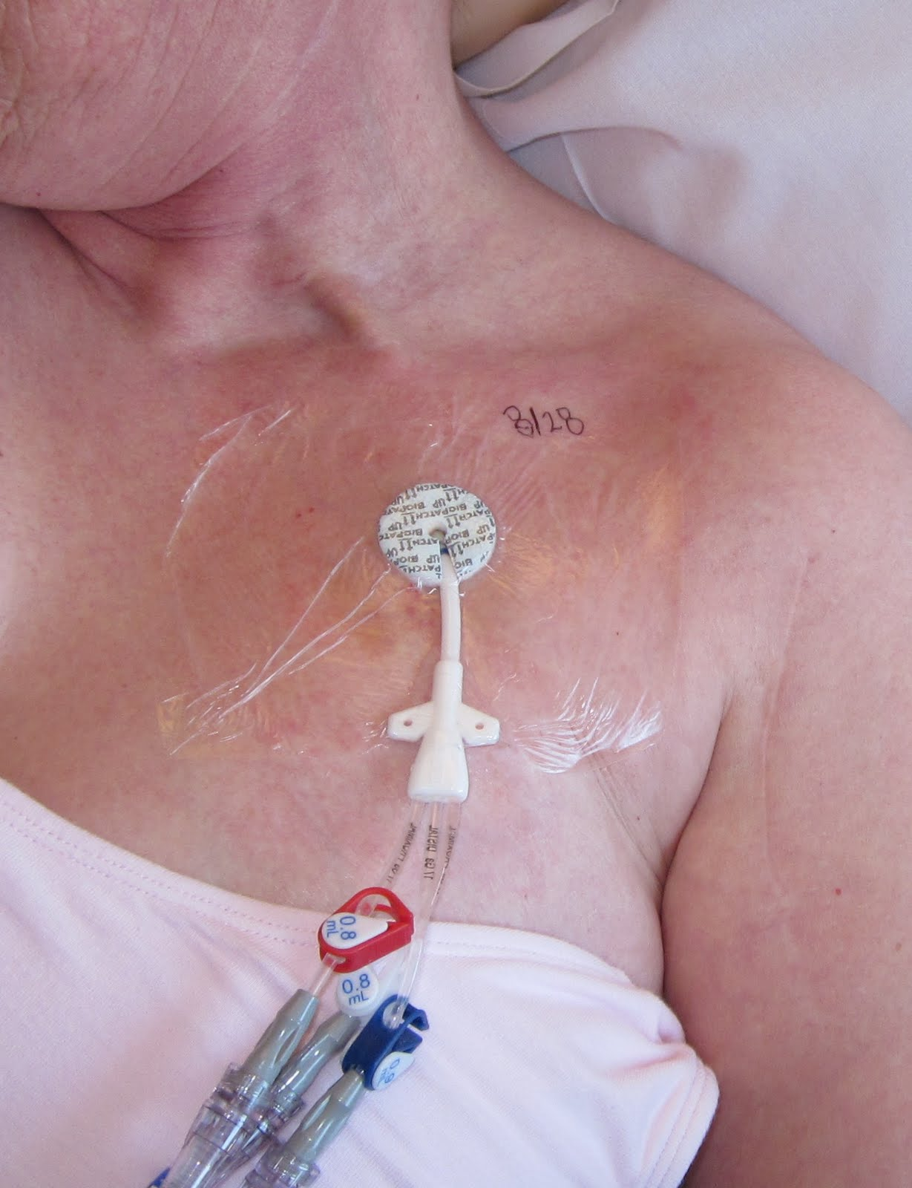
Vervangen Pleister en Lijnen
Evt. Datum
Pleister
1x per week
Eerder bij zichtbare vervuiling
of loslaten pleister door zweet
Infuuslijnen
Na toedienen bloed(producten)
Bij elke TPV-zak (=1x p/24uur)
Bij continu infuus: 1x per 4 dagen
Bij intermitterend infuus: 1x per 24 uur.
Verwissel met infuuslijnen ook dopjes, kraantjes etc.
Bij (tijdelijk) ongebruikt lumen – Heparineslot of evt. Nacl 0,9%

Slide 13
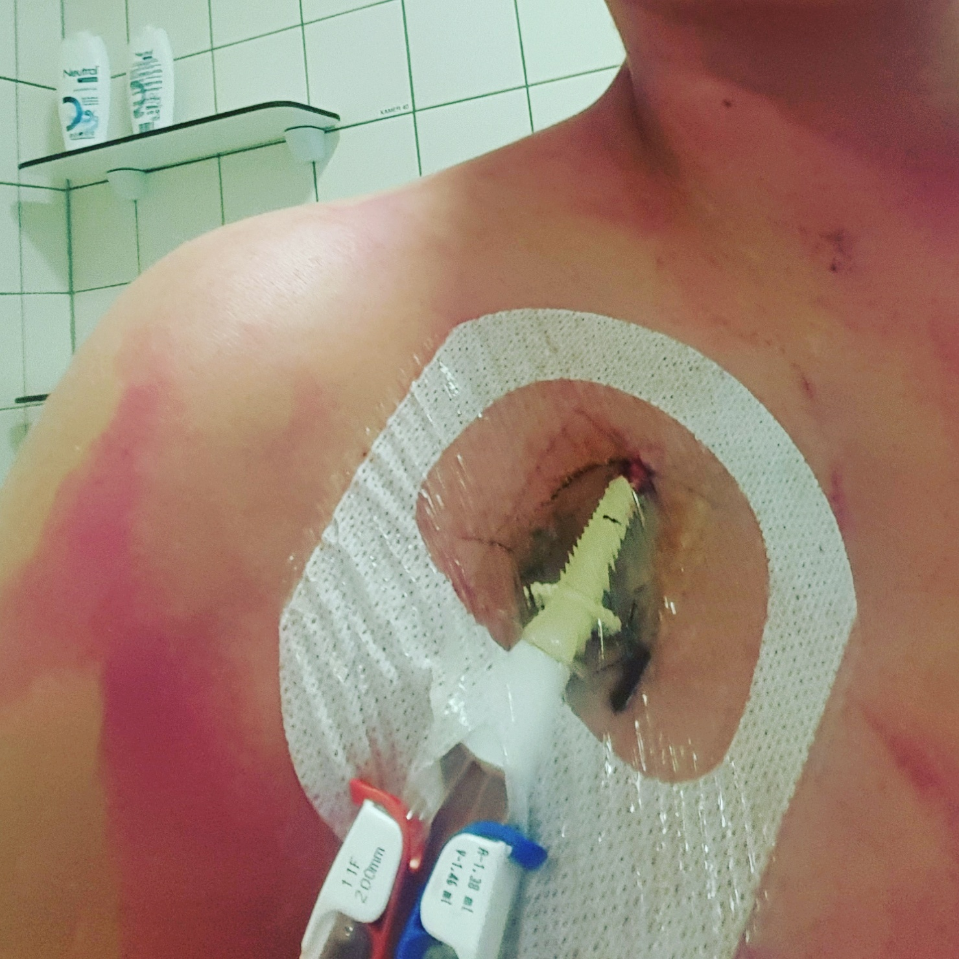
Vilans protocol
Lees met elkaar het Vilansprotocol voor het verzorgen van een CVK (insteekplaats) door.
Stel je vragen
Bekijk het volgende filmpje

Slide 14
Verzorging Insteekopening CVK

Slide 15
Aandachtspunten
Uiteinde lumen – klem dicht + Connector(dopje)
Voorkomen infecties
Voorkomen luchtembolie
Zo min mogelijk manipulaties
Zo min mogelijk open verbinding (connectordopje. Geen 3-wegkraantje)
Gebruik zelfde lumen voor zelfde vloeistof (AB, TPV) (Label lumen)
PICClijn moet pushend doorgespoten worden (= anders dan andere CVK’s)

Slide 16
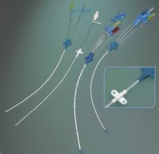
Wat doe je bij? Ga opzoek naar de antwoorden
Wat zijn de verschijnselen bij een luchtembolie en wat doe je bij een luchtembolie?
Wat is het verschil met het vervangen van een infuussysteem t.o.v een perifeer infuus?
Wat doe je wanneer de infuuspomp hoge druk aangeeft bij een patiënt met een CVK?
Wat doe je wanneer je ziet dat de lijn van een CVK een stukje uit de insteek steekt maar nog wel vast gehecht zit?
Wat doe je met een pussende insteekopening?
Zoek op & Bespreek
Notes:
1 a) kortademig, onregelmatige AH, pijn. Lage RR. b) leg je de patiënt met het hoofd naar beneden (Trendelenburg
houding). Laat de patiënt op zijn hand blazen (drukverhoging). Waarschuw een arts. Stop de infusie. Klem CVK af.
2 steriel werken
3 controle op knikken, verstopt zitten, zwelling, klachten van de client, staan de klemmetjes open??
4 goed fixeren en de dd arts op de hoogte brengen
5 klachten van de client navragen, vit functies, dd arts ass op de hoogte brengen

